Slide 1

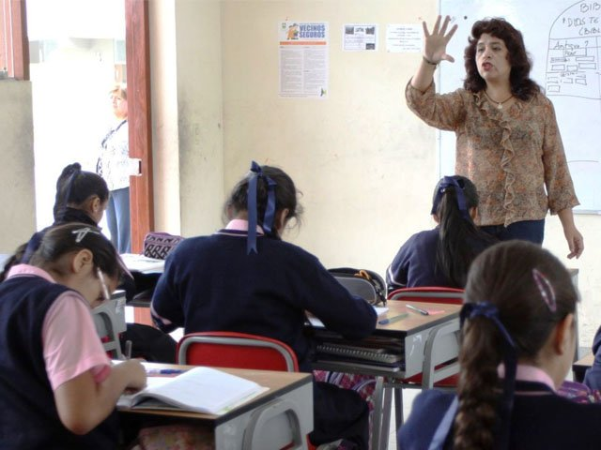
PLANES DE LA ATENCIÓN TUTORIAL INTEGRAL (ATI)
HERRAMIENTAS DE PLANIFICACIÓN

Slide 2
Gestión de la ATI en las II.EE. JEC
Planes de Atención Tutorial Integral
Herramientas de la Planificación ATI
Plan de Atención Tutorial Integral de la IE
Plan de Atención Tutorial Integral de Grado
Sesión de Tutoría

Slide 3
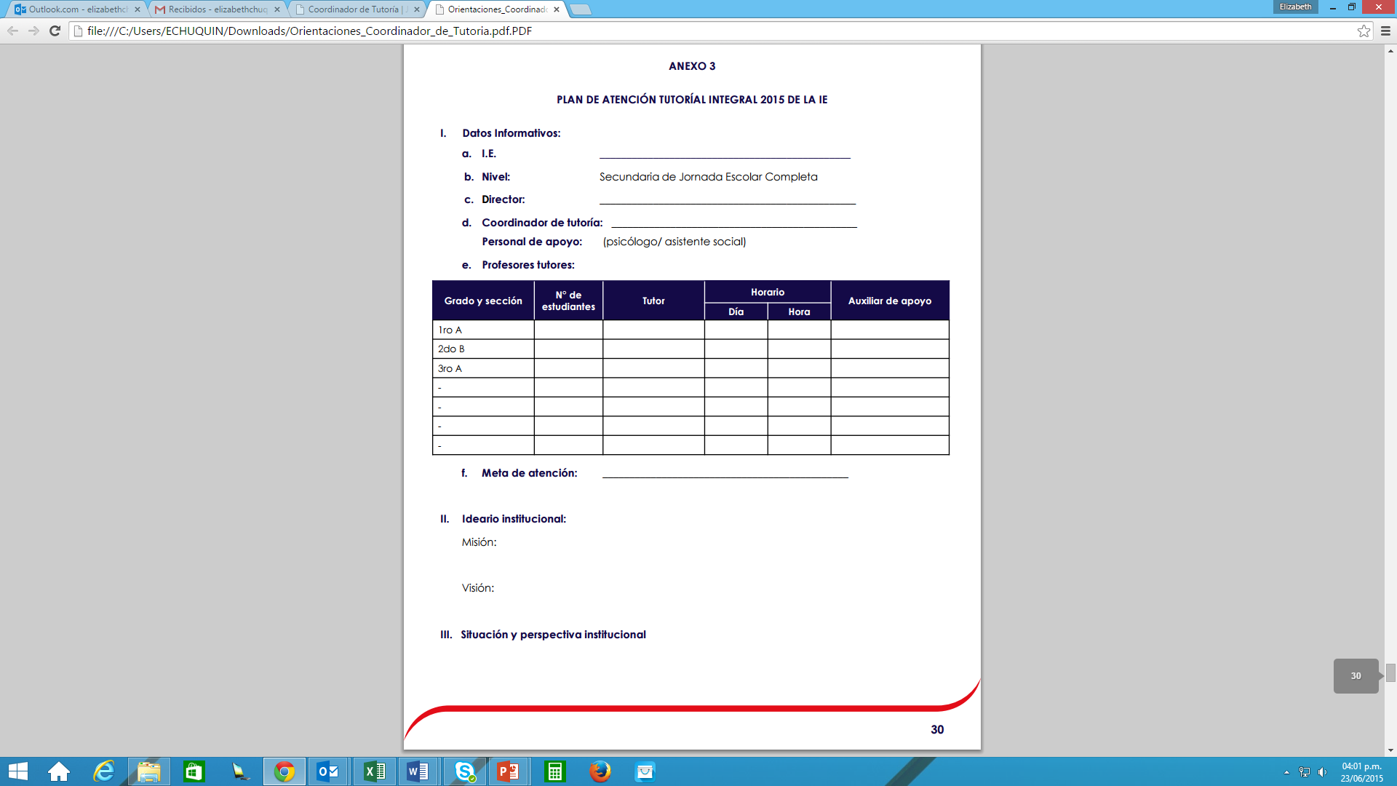

Slide 4
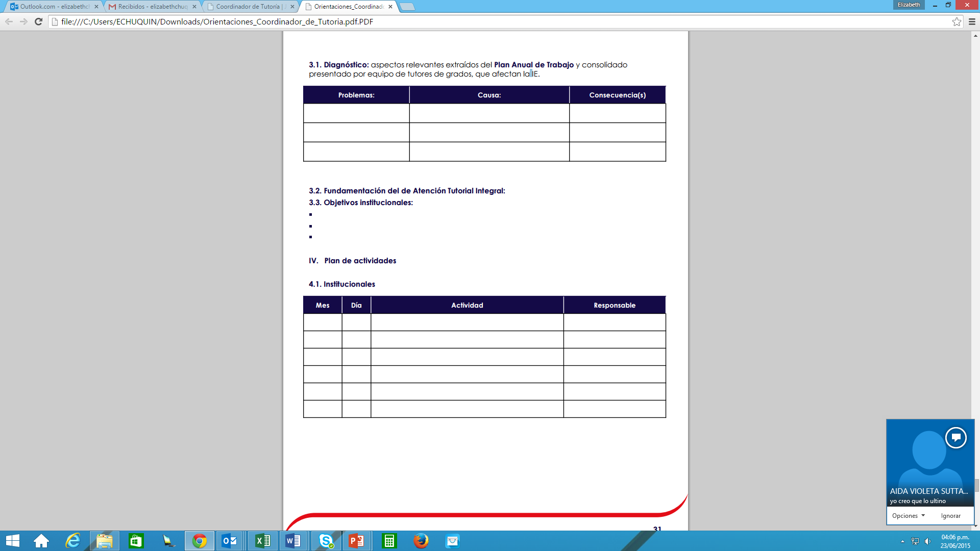

Slide 5
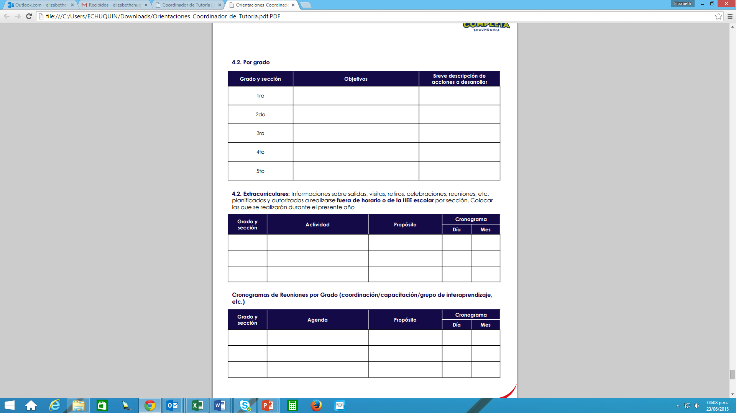

Slide 6
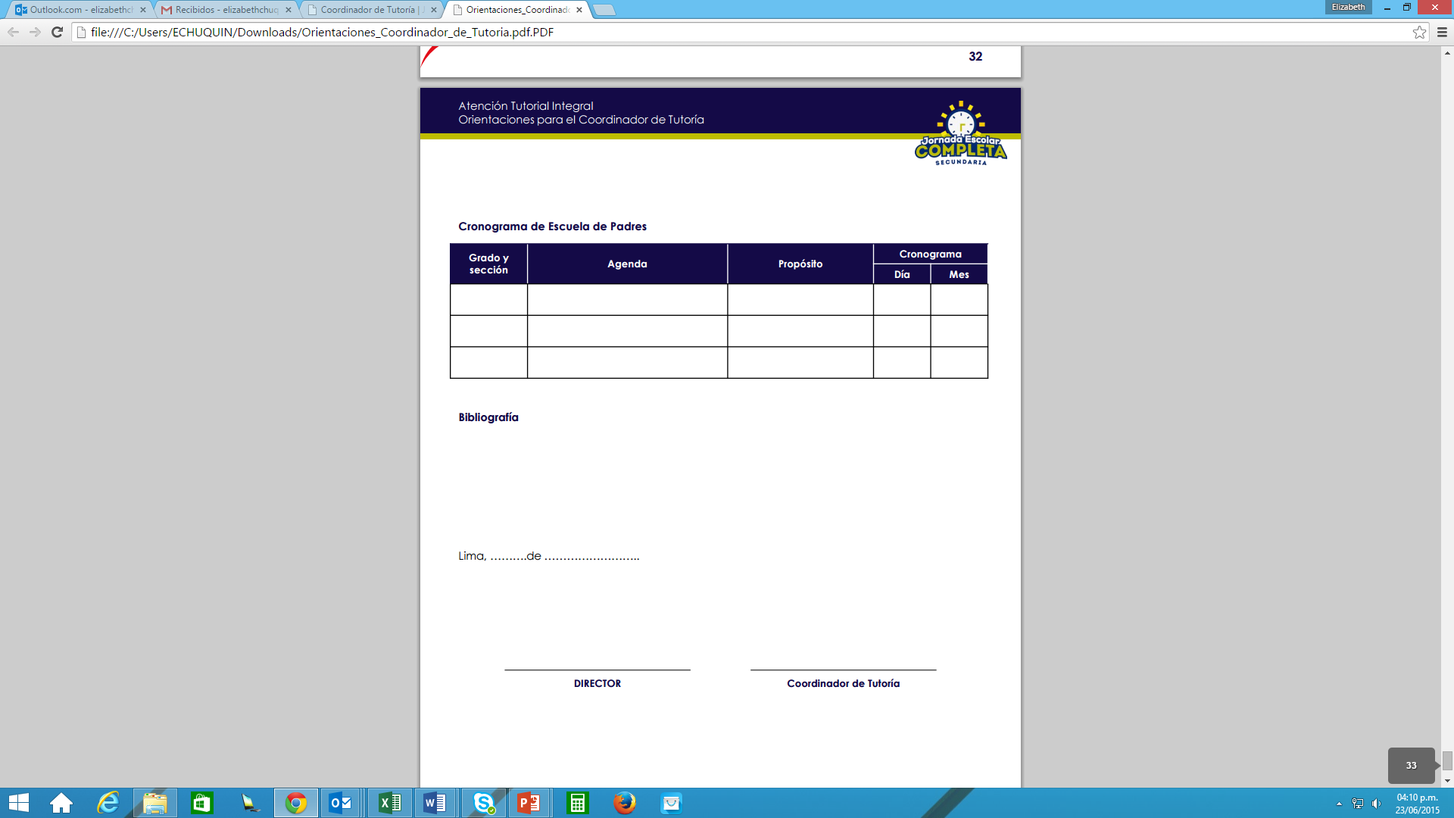

Slide 7
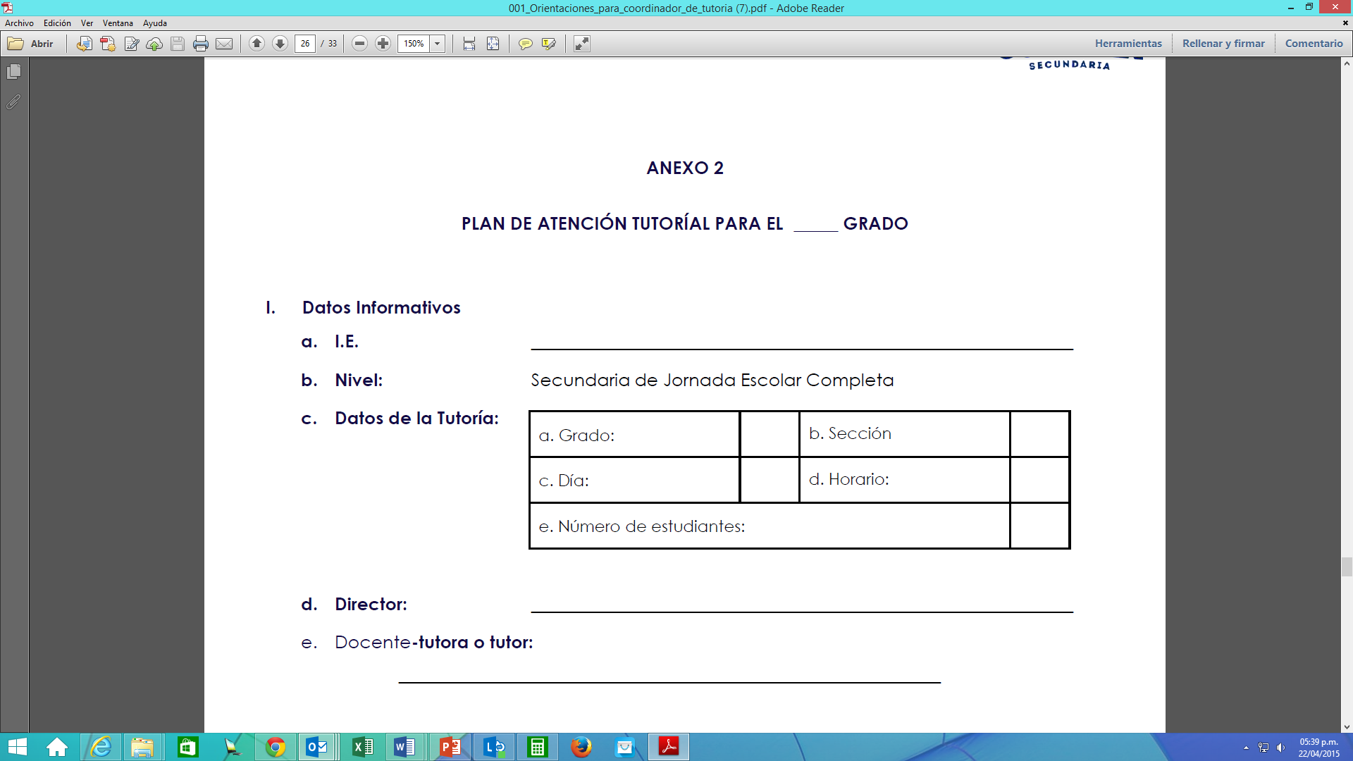
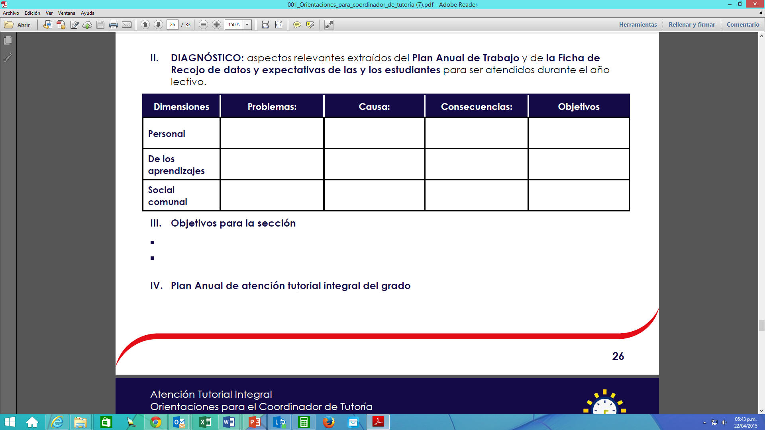

Slide 8
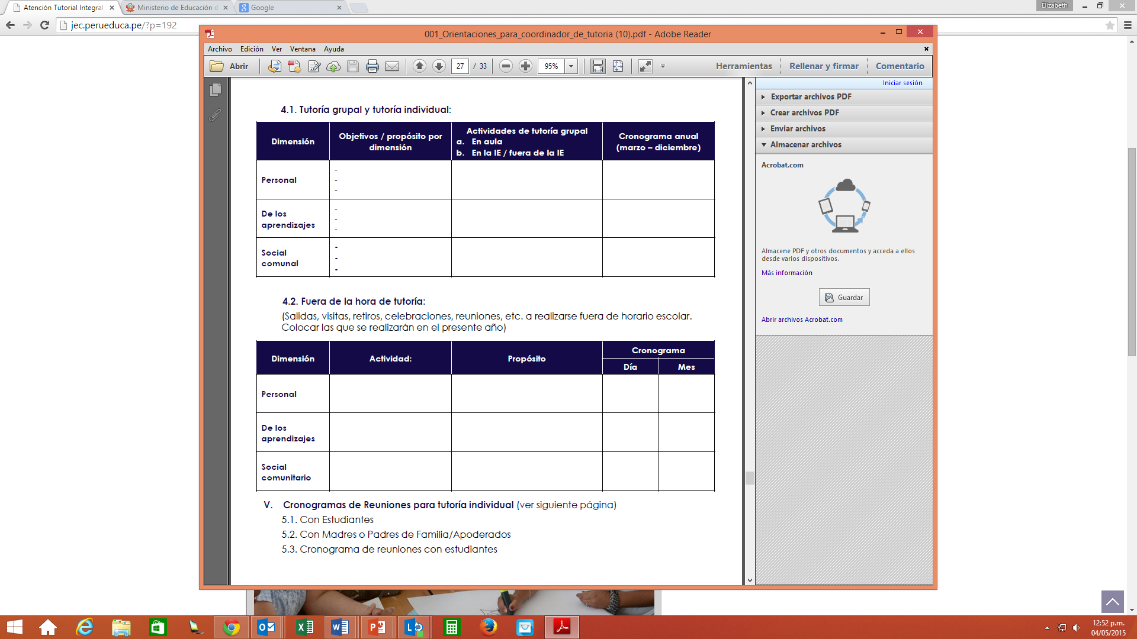

Slide 9
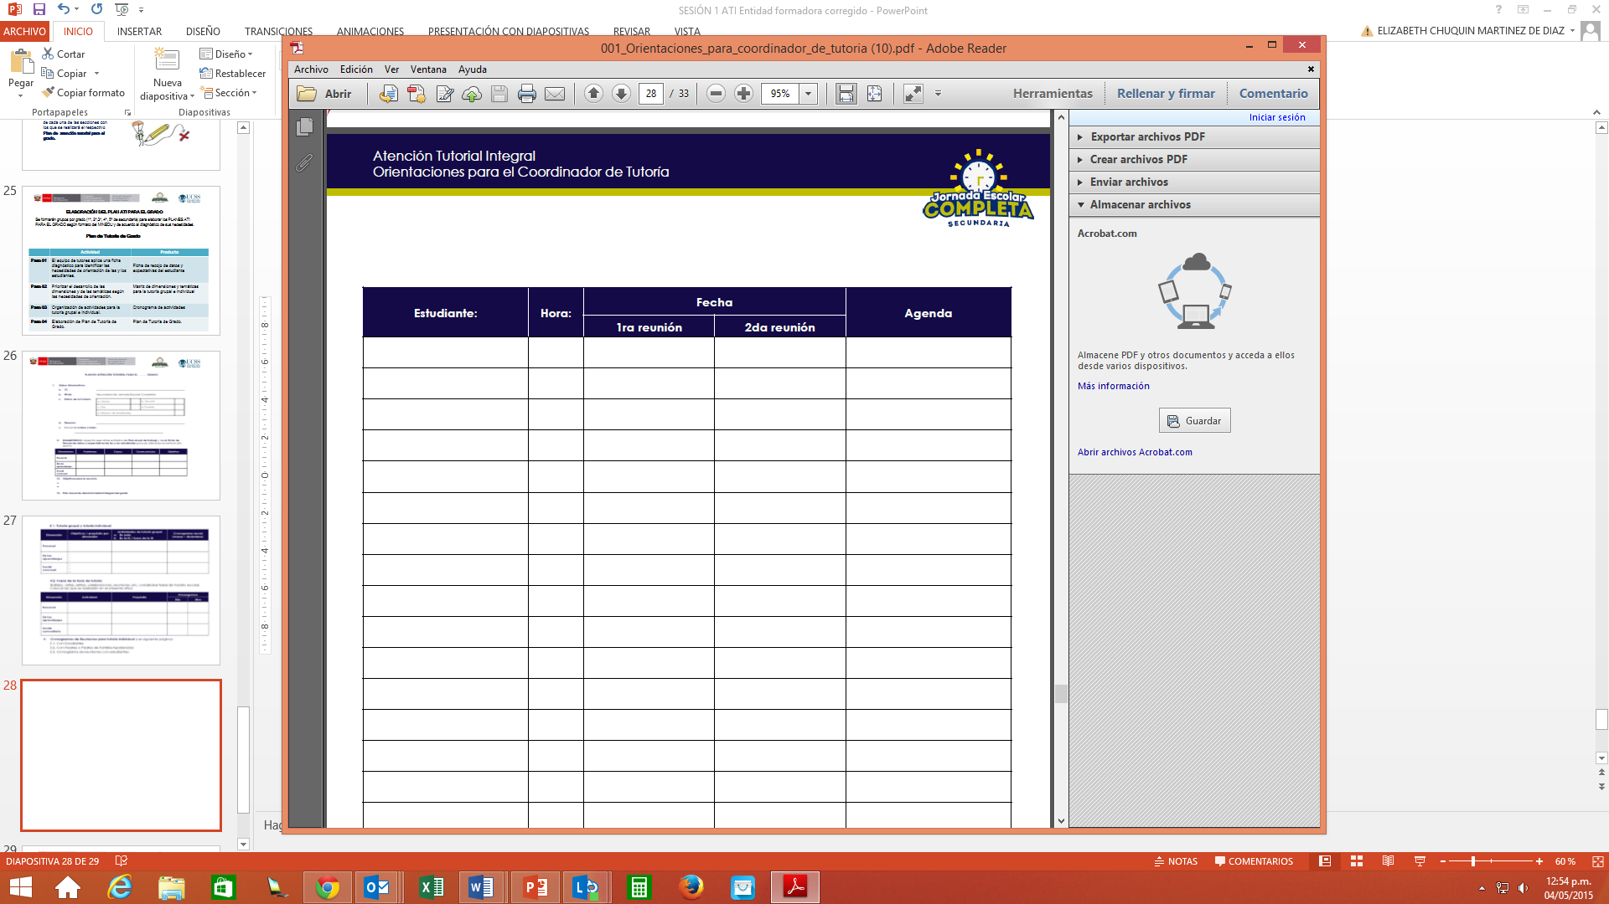
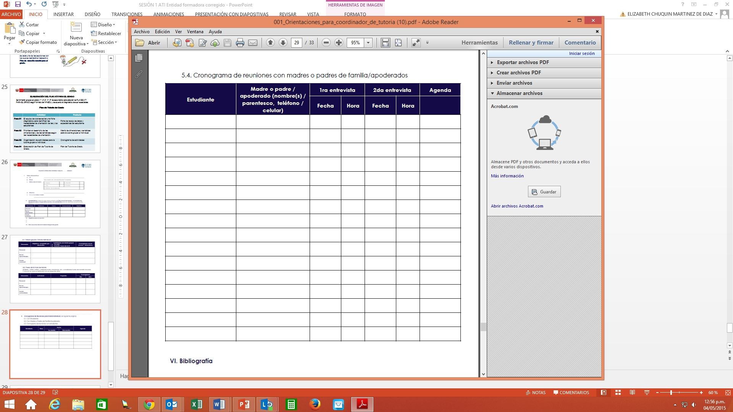
V. Cronogramas de Reuniones para tutoría individual
- Con estudiantes
- Con Madres o Padres de Familia/ apoderados
- Cronograma de reuniones con estudiantes.

Slide 10
Las Sesiones de Tutoría
Las sesiones de tutoría tienen por finalidad atender las inquietudes y expectativas de las y los estudiantes, incidiendo en la reflexión del tema para su vida personal y la toma de decisiones. Se evita girar la sesión en aspectos netamente conceptuales.
Para el desarrollo de las sesiones de tutoría se sugiere:
Considerar los temas identificados en el plan de ATI.
Establecer un propósito para la sesión de ATI.
Proponer actividades para la secuencia didáctica de la sesión de ATI

Slide 11
Secuencia Didáctica de la Sesión de ATI
Revisión de Acuerdos
Presentación
Motivación y exploración
Desarrollo
Información y orientación
Cierre
Toma de decisiones
Después de la hora de tutoría

Slide 12
Secuencia Didáctica de la Sesión de ATI
Primer momento: Revisión de Acuerdos: La Tutora o el tutor inicia la sesión, anima al grupo a revisar y analizar el cumplimiento de las tareas personales o colectivas propuestas en la sesión anterior. Ante esta revisión, el grupo establece acciones de reconocimiento al buen resultado o de análisis y toma de decisiones frente al cumplimiento o incumplimiento de las acciones.
Segundo momento: Motivación y exploración: Busca generar curiosidad, expectativa y motivación sobre un tema que será tratado durante la sesión, identificando lo que conocen y desean conocer acerca de él.
Tercer momento: Información y orientación: Se presenta la información a las y los estudiantes, mediante una serie de estrategias (videos, lecturas, conferencias, trabajo grupal, entre otras) promoviendo el diálogo y la reflexión que permitan arribar a ideas fuerza y recibir la orientación pertinente sobre el tema abordado.
Cuarto momento:
Cierre: se refuerzan las ideas centrales y se evalúa el desarrollo de la sesión.
Toma de decisiones: Se promueve que las y los estudiantes adopten una postura personal sobre el tema planteado.
Después de la hora de tutoría: Se busca la retroalimentación, en otros espacios fuera de la hora de tutoría, a fin de reforzar el tema tratado.

Slide 13
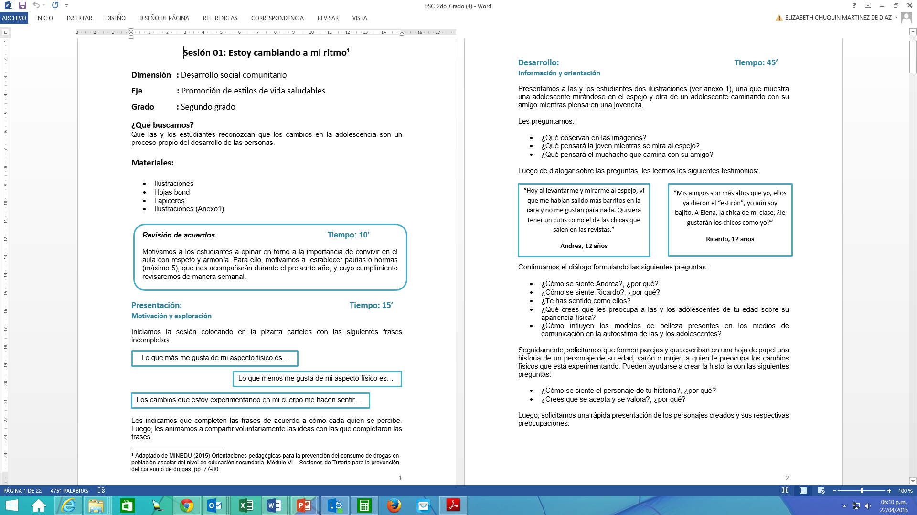

Slide 14
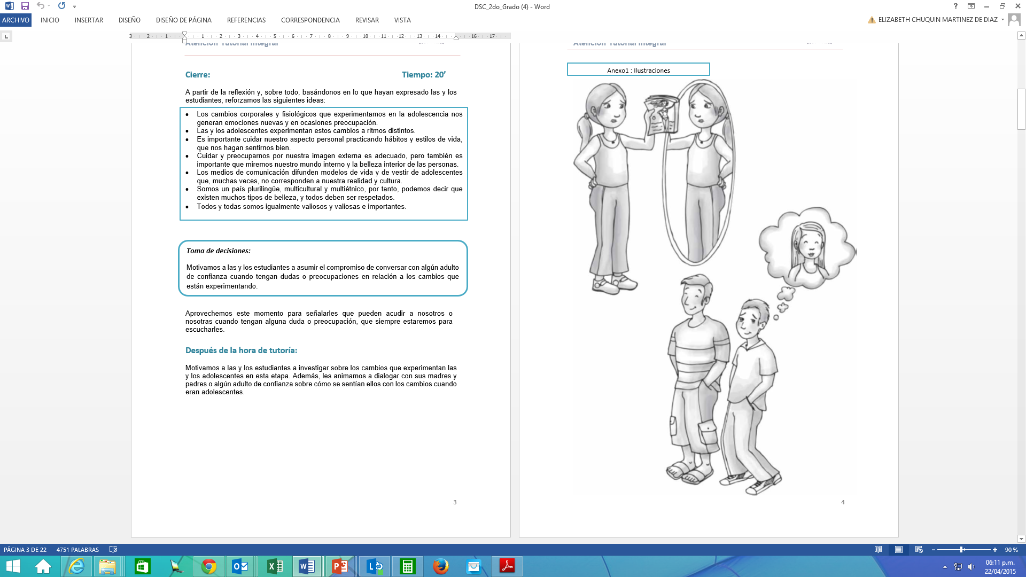

Slide 15
Estrategias de fortalecimiento de los roles familiares en la formación integral de sus hijos e hijas
Reuniones de aula
Son reuniones que el tutor (a) realiza con los padres y madres de la sección a su cargo para orientar el trabajo articulado con ellos sobre la educación de sus hijos.
En estas reuniones se brinda información sobre el proceso de desarrollo de los estudiantes en sus diferentes aspectos (académico, afectivo, social, etc.)
Escuela de padres
Conjunto de jornadas formativas organizadas por la institución educativa para favorecer el desarrollo integral de los estudiantes.
Estas actividades formativas suponen una planificación previa, en base al diagnóstico de las necesidades de orientación de los estudiantes.
Entrevistas individuales
. Se realizan a solicitud del tutor (a), de algún docente o del propio padre o madre de familia.
Brindan orientación en casos específicos.
Cada tutor dispone de una hora semanal para la atención de PPFF.

Slide 16
Otras estrategias de trabajo para el fortalecimiento de los roles familiares
Jornadas de integración
Encuentros familiares
Jornadas de reflexión espiritual
Actividades culturales y deportivas
Encuentros de padres e hijos
Talleres de autoaprendizaje y emprendimiento
Videos fórum, paseos de integración, etc.

Slide 17
Actividades de Fortalecimiento del Vínculo Escuela-Familia
Jornadas de sensibilización e involucramiento de madres y padres en la propuesta de la JEC
Comité de aula
Involucramiento de padres y madres en la gestión de la escuela desde la organización interna del comité de aula a través de sus representantes.
APAFA
Asociación de Padres de Familia
Participación directa de los padres de familia en las asambleas generales de padres.

Slide 18
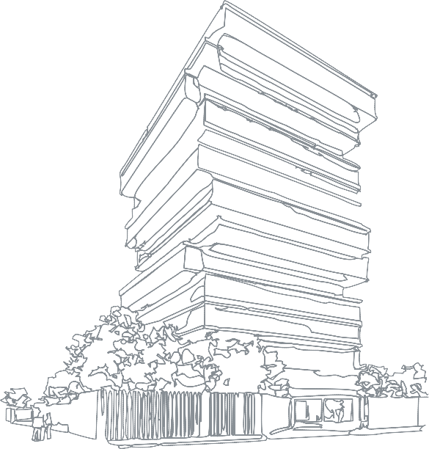
¡MUCHAS
GRACIAS!

